Slide 1


TRƯỜNG TIỂU HỌC ÁI MỘ A
Bài giảng điện tử Tiếng Việt lớp 1
Bài 22: ng – ngh (tiết 1)

Slide 2

KHÁM PHÁ

Slide 3

ngà
ng
à
ng
à
ngờ - a – nga - huyền - ngà

Slide 4
ng
Ng
ng

Slide 5
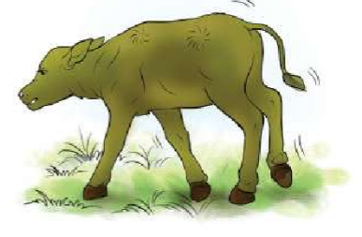
nghé
ngh
é
ngh
é
ngờ - e - nghe - sắc - nghé

Slide 6
ngh
Ngh
ngh

Slide 7
ng
ng
h

Slide 8
ng ngh
ngà nghé

Slide 9

ng ngh

Slide 10
ngà nghé

Slide 11


Slide 12



Luyện tập

Slide 13


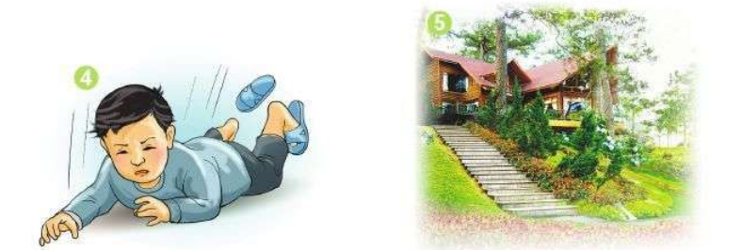
2. Tiếng nào có âm ng? Tiếng nào có âm ngh?
củ nghệ
ng
ngh
bí ngô
ngõ nhỏ
ng
ngh
ng
nhà nghỉ
ngã

Slide 14
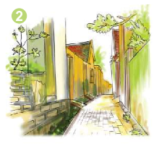
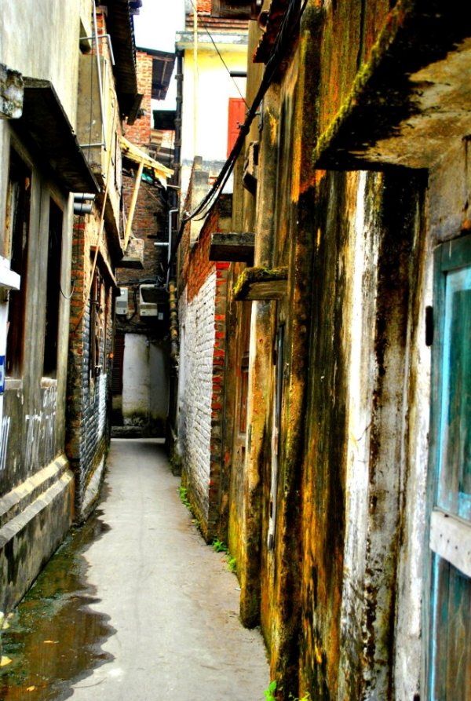
ngõ nhỏ
Ngõ nhỏ là đường nhỏ và hẹp trong làng xóm, phố phường. Ngõ nhỏ thường có nhiều ở trong khu phố cổ.

Slide 15
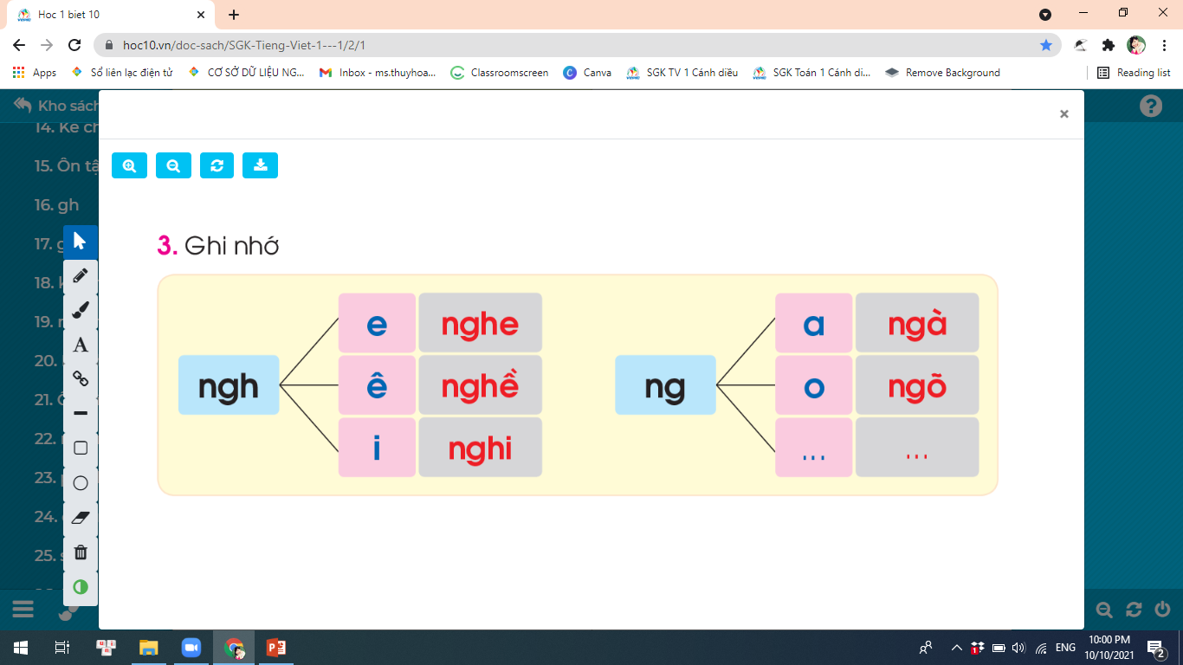
3. Ghi nhớ

Slide 16

VẬN DỤNG

Slide 17
ng ngh
ngà nghé

Slide 18





Dặn dò

